Slide 1

Python
程序设计
Python Programming
12.2MySQL数据库环境的搭建

Slide 2
MySQL概述
MySQL 是最流行的关系型数据库管理系统
数据库（Database）是按照数据结构来组织、存储和管理数据的仓库。
Notes:
MySQL 是最流行的关系型数据库管理系统，在 WEB 应用方面 MySQL 是最好的 RDBMS(Relational Database Management System：关系数据库管理系统)应用软件之一。
什么是数据库？
数据库（Database）是按照数据结构来组织、存储和管理数据的仓库。
每个数据库都有一个或多个不同的 API 用于创建，访问，管理，搜索和复制所保存的数据。我们也可以将数据存储在文件中，但是在文件中读写数据速度相对较慢。

Slide 3
数据库和表的概念
id | name | passord
1 | jack | 123456
2 | rose | abcdef
3 | jams | 67890
Notes:
MySQL 为关系型数据库(Relational Database Management System), 这种所谓的"关系型"可以理解为"表格"的概念, 一个关系型数据库由一个或数个表格组成, 如图所示的一个表格:

Slide 4
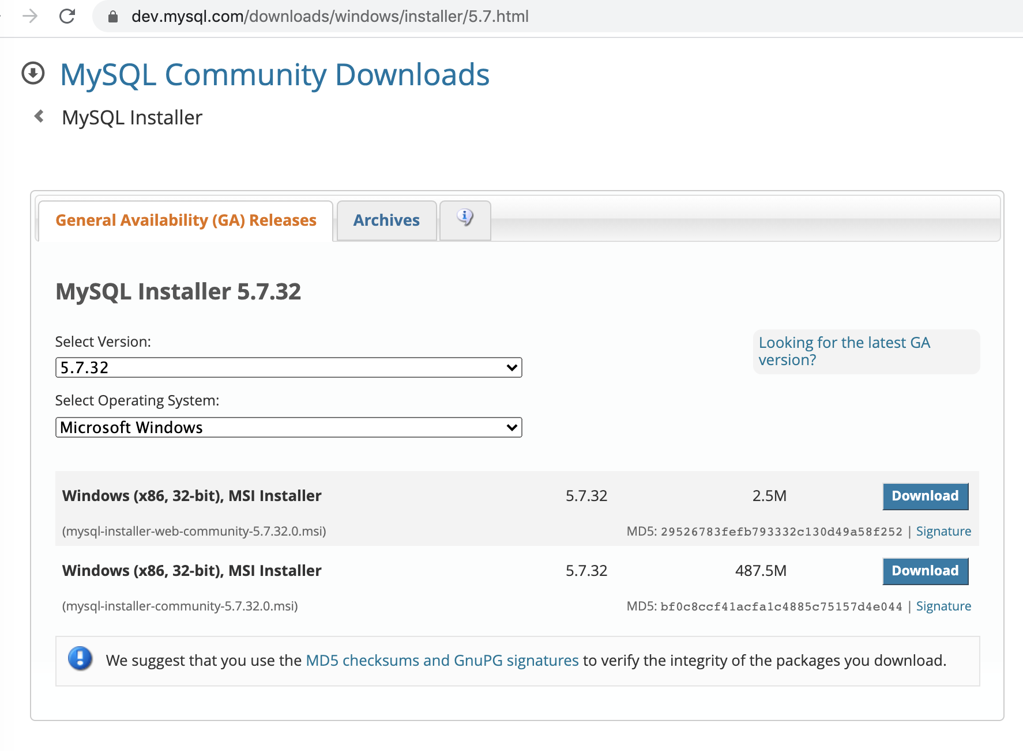
MySQL的安装【演示】
下载
https://dev.mysql.com/downloads/windows/installer/5.7.html
安装

Slide 5
Navicat for mysql的安装【演示】
下载 Navicat
安装注册
Notes:
Navicat是一套快速、可靠的数据库管理工具，专为简化数据库的管理及降低系统管理成本而设。Navicat 是以直觉化的图形用户界面而建的，Navicat for MySQL是一套专为 MySQL 设计的高性能数据库管理及开发工具。它可以用于MySQL数据库服务器，并支持大部份 MySQL 最新版本的功能，包括触发器、存储过程、函数、事件、视图、管理用户等。

Slide 6
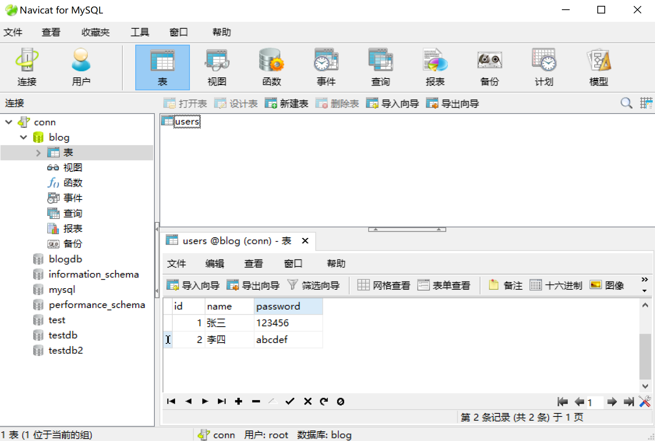
Navicat创建数据库和表【演示】
新建连接
创建数据库
创建表
Notes:
安装好Navicat之后我们就可以通过Navicat图形化界面进行mysql数据库的操作了，打开Navicat
1.首先我们单击工具栏的连接的按钮，在弹出的界面输入连接名conn，然后输入root的密码，然后单击连接测试按钮，如果弹出连接成功，说明设置正确
2.双击左边连接conn，然后右击选择选择新建数据库blog设置字符集编码为utf8后确定
3.双击blog数据库后，单击右边的新建表按钮，然后新建表users

Slide 7
END
Notes:
模板来自于 http://www.ypppt.com

